Slide 1
Machine Learning
-
-
2026
DETEKSI ANOMALI PERILAKU PEMBELIAN LPG 3 KG DI PANGKALAN BERLIAN MENGGUNAKAN ARTIFICIAL NEURAL NETWORK
oleh:
Muhammad Rizki Ramadhan | NIM. 2310817310008
&
Naila Hanifah | NIM. 2310817220016

Slide 2
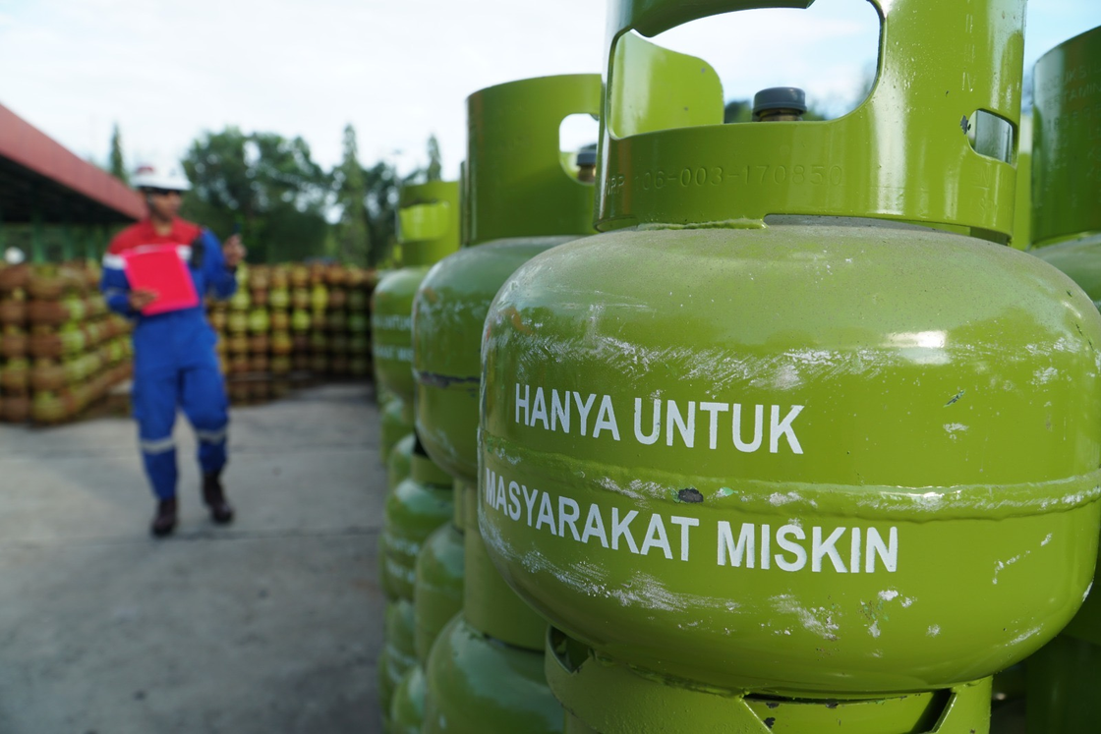
Permasalahan & Solusi
Machine Learning
-
-
2026
PERMASALAHAN MITRA (Pangkalan Berlian)
LPG 3 kg bersubsidi sering ditimbun oleh oknum
Pangkalan kesulitan mendeteksi pembeli berindikasi penimbunan
Tidak ada sistem peringatan dini otomatis
Penimbun merugikan masyarakat yang berhak menerima subsidi
SOLUSI YANG DITAWARKAN
Model Artificial Neural Network (ANN) untuk deteksi anomali; dengan otomatisasi pengamatan manual petugas tidak diperlukan sehingga penilaian terhadap penimbunan lebih objektif

Slide 3
Machine Learning
-
Profil Mitra
-
2026
Penelitian ini bermitra dengan Pangkalan Berlian. Pangkalan ini terdaftar dengan Nomor Induk Berusaha (NIB) 070125893942001 dan merupakan sub-penyalur resmi LPG 3 kg bersubsidi dari agen PT. ABADI GUNUNG RAJA.
Nama Mitra | : Pangkalan Berlian
Alamat | : Jl. Belda Simp. Rahmat No. 76
Nomor Reg Pangkalan | : 70125893942001
Agen Penyuplai | : PT. ABADI GUNUNG RAJA
Jenis Usaha | : Pangkalan LPG 3 kg bersubsidi

Slide 4
Machine Learning
-
Dataset & Fitur
-
2026
Dataset:
Total sampel: 214
Jumlah fitur: 23
Distribusi label:
Normal (0) : 169 sampel (79.0%)
Anomali (1) : 45 sampel (21.0%)
Fitur yang digunakan:
Kelompok | Fitur
Aktivitas bulanan | bulan_aktif_dari_4, n_bulan_maks, n_bulan_tidak_aktif
Bulan 1 | frekuensi, total_tabung, rasio
Bulan 2 | frekuensi, total_tabung, rasio, tidak_aktif
Bulan 3 | frekuensi, total_tabung, rasio, tidak_aktif
Bulan 4 | frekuensi, total_tabung, rasio, tidak_aktif
Agregat | tren_rasio, std_rasio, max_rasio, tren_frekuensi, total_tabung_4bln

Slide 5
Machine Learning
-
Metode ANN
-
2026
A. ARSITEKTUR ANN
- Arsitektur: Input(23) → Hidden1(64, ReLU) → Hidden2(32, ReLU) → Output(1, Sigmoid)
- Total parameter: 1.665 (dapat dilatih)
- Aktivasi hidden layer: ReLU
- Aktivasi output layer: Sigmoid
- Solver: Adam (Adaptive Moment Estimation)
B. HYPERPARAMETER
- Learning rate initial: 0.001
- L2 regularization (alpha): 0.001
- Max iter: 500
- Early stopping: Ya (validation_fraction=0.1, patience=20)
C. PREPROCESSING & VALIDASI
- Normalisasi: MinMaxScaler [0,1]
- Split data: 80% training, 20% testing (stratified)
D. SMOTE (AUGMENTASI DATA)
- Sebelum SMOTE: Normal=135, Anomali=36
- Sesudah SMOTE: Normal=135, Anomali=135 (+99 sampel sintetis)
- SMOTE hanya pada data training
E. CROSS VALIDATION
- Metode: 10-Fold dengan SMOTE per fold
- Mean Accuracy: 99.52%
- Std Deviation: 1.43%

Slide 6
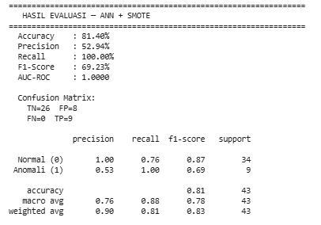
Machine Learning
-
Hasil
-
2026
METRIK UTAMA
Accuracy : 81.40%
Precision : 52.94%
Recall : 100.00%
F1-Score : 69.23%
AUC-ROC : 100.00%
CONFUSION MATRIX
True Negative (TN) : 26 (Normal terprediksi Normal)
False Positive (FP) : 8 (Normal terprediksi Anomali)
False Negative (FN) : 0 (Anomali terprediksi Normal)
True Positive (TP) : 9 (Anomali terprediksi Anomali)
CLASSIFICATION REPORT
Kelas Normal (0) : Precision 1.00, Recall 0.76, F1 0.87
Kelas Anomali (1): Precision 0.53, Recall 1.00, F1 0.69
10-FOLD CROSS VALIDATION
Mean Accuracy : 99.52%
Std Deviation : 1.43%
Model stabil dan tidak overfitting
INTERPRETASI HASIL
Recall 100%: Semua pembeli anomali (penimbun) terdeteksi
Precision 53%: Dari 17 prediksi anomali, 9 benar (8 false positive)
8 false positive masih bisa ditoleransi karena prioritas utama adalah tidak ada penimbun yang lolos

Slide 7
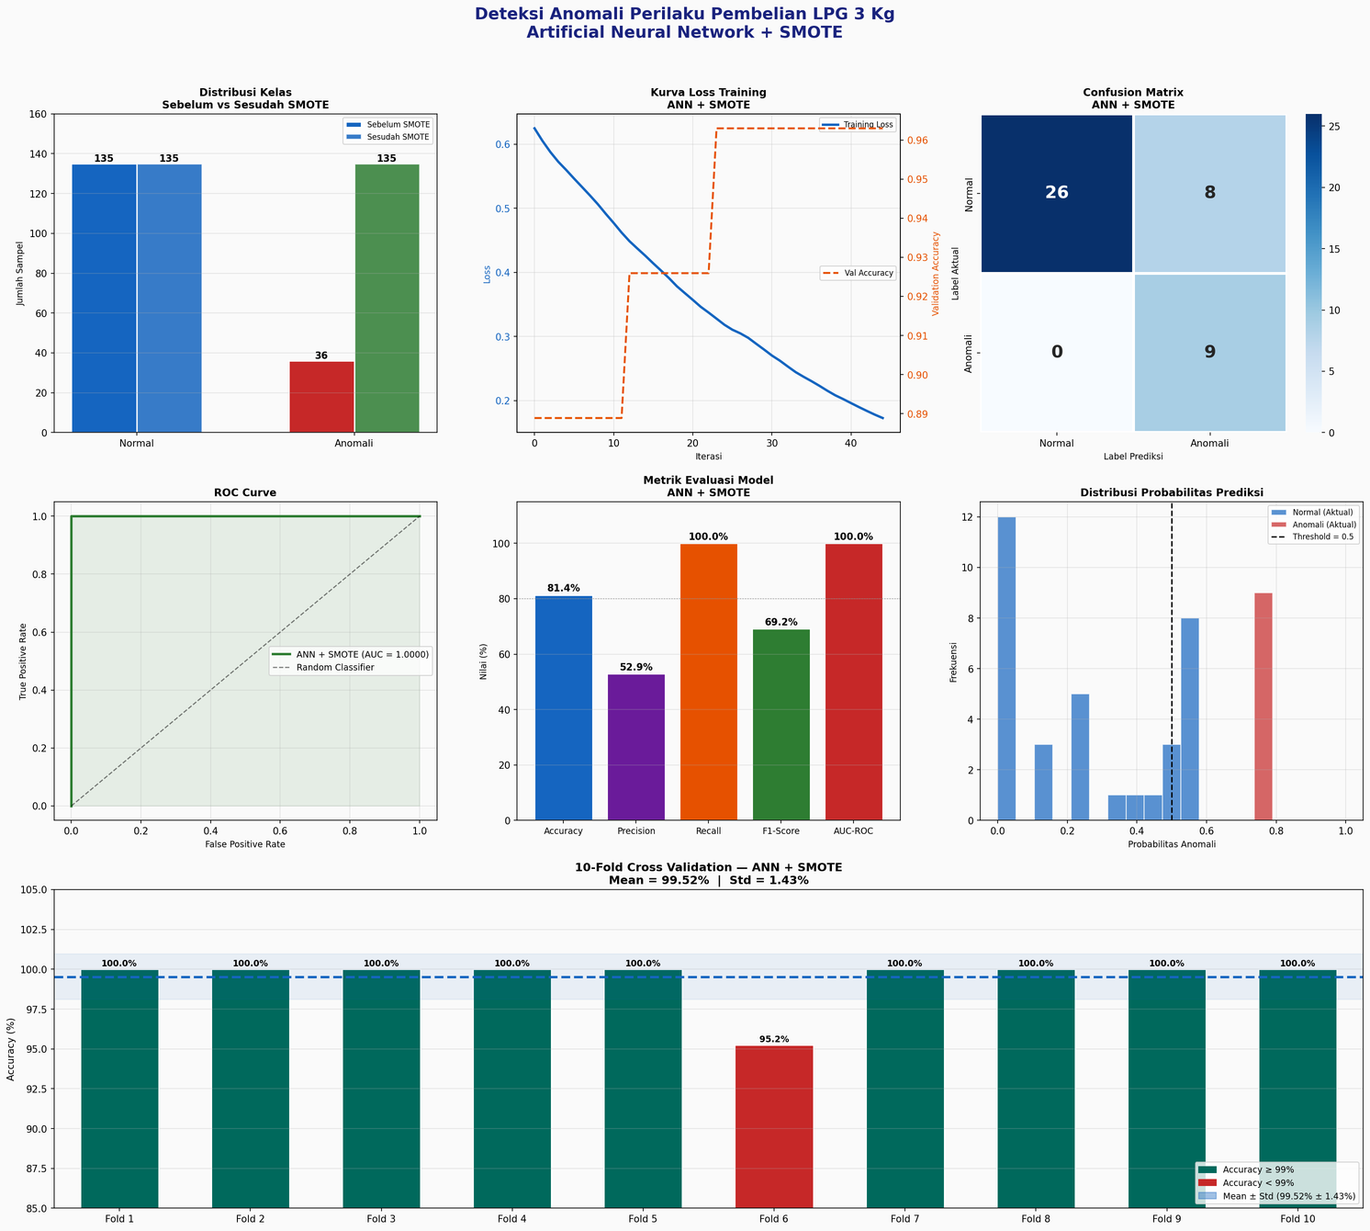
Machine Learning
-
Hasil
-
2026
Dashboard menunjukkan model ANN + SMOTE berhasil menyeimbangkan data dari 135:36 menjadi 135:135. Kurva loss menurun stabil dan AUC mencapai 1.0000, artinya model mampu memisahkan kelas Normal dan Anomali dengan sempurna. Confusion matrix mencatat recall 100% (seluruh anomali terdeteksi) dengan 8 false positive yang masih bisa ditoleransi. Hasil 10-fold cross validation (mean 99,52%, std 1,43%) membuktikan model stabil dan tidak overfitting, sehingga siap digunakan untuk mendeteksi indikasi penimbunan LPG 3 kg di Pangkalan Berlian.

Slide 8
Manfaat Bagi Mitra
Machine Learning
-
-
2026
DETEKSI DINI PENIMBUNAN
Model mampu mendeteksi 100% pembeli berindikasi penimbunan (Recall = 100%) → Tidak ada penimbun yang lolos
EFISIENSI PENGAWASAN
Dari 43 sampel uji, hanya 17 pembeli yang perlu diperiksa (8 FP + 9 TP) → Mitra cukup fokus pada 17 pembeli
OBJEKTIF & KONSISTEN
Tidak bergantung pada subjektivitas petugas pangkalan 10-Fold CV std hanya 1.43% → hasil prediksi stabil
MENDUKUNG PROGRAM TEPAT SASARAN
Membantu distribusi LPG 3 kg subsidi tepat kepada rumah tangga tidak mampu dan UMKM yang berhak
IMPLEMENTASI MUDAH
Input 23 fitur data pembeli → sistem langsung memberi peringatan "NORMAL" atau "ANOMALI (Indikasi Penimbunan)"

Slide 9
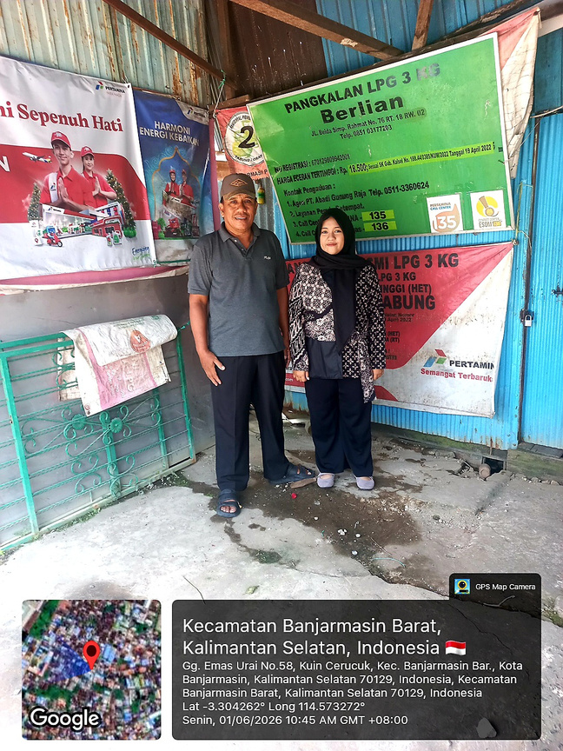
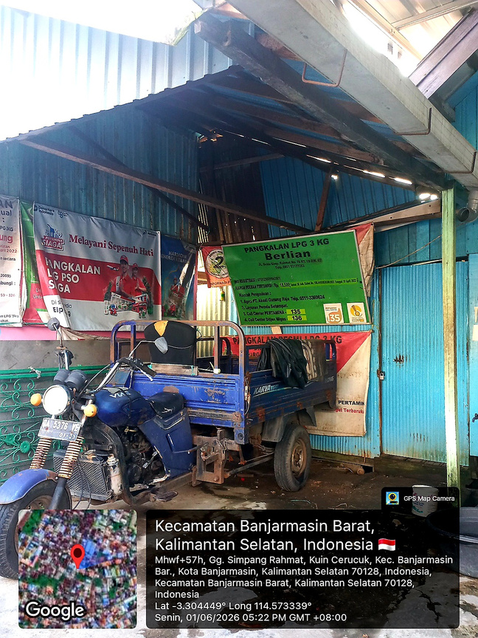
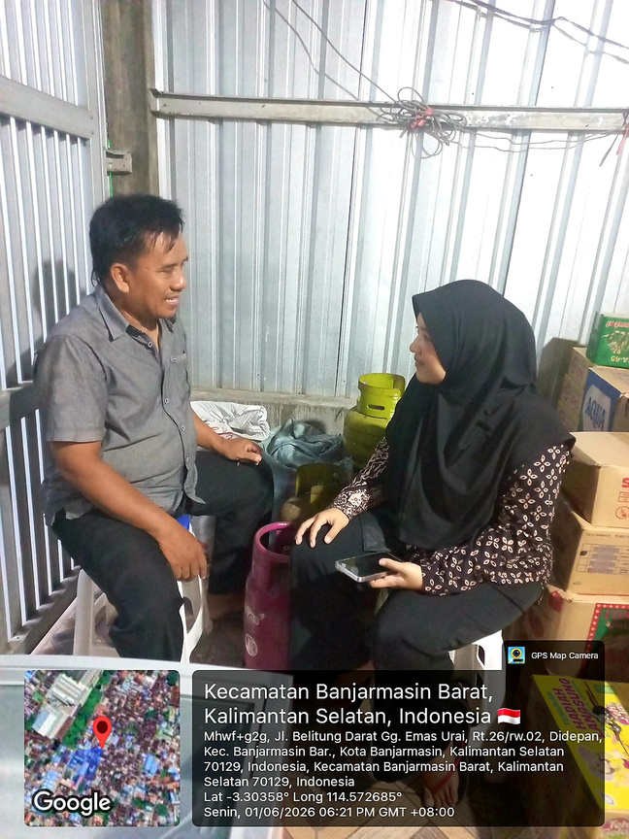
Machine Learning
-
Dokumentasi
-
2026
Foto bersama mitra
Foto lokasi pengambilan data
Foto saat kegiatan pengambilan data

Slide 10
Machine Learning
Kesimpulan
-
-
2026
Model Artificial Neural Network dengan arsitektur Input(23) → Hidden1(64,ReLU) → Hidden2(32,ReLU) → Output(1,Sigmoid) berhasil dibangun dan dilatih menggunakan data 214 pembeli Pangkalan Berlian. Penerapan SMOTE berhasil menyeimbangkan data training dari 135 normal dan 36 anomali menjadi 135 dan 135. Model mencapai recall 100% yang berarti seluruh pembeli berindikasi penimbunan berhasil terdeteksi, dengan AUC-ROC 100% yang menunjukkan kemampuan pemisahan kelas sempurna. Hasil 10-fold cross validation mencatat mean accuracy 99,52% dengan standar deviasi 1,43% yang membuktikan model stabil dan tidak overfitting. Dengan demikian, model ANN + SMOTE yang dikembangkan siap digunakan untuk membantu Pangkalan Berlian dalam mendeteksi indikasi penimbunan LPG 3 kg secara otomatis, objektif, dan efisien.

Slide 11
Machine Learning
-
-
2026
Thank You
2026
-
-
Machine Learning

